Slide 1
На картинке изображена фигура красного цвета?
ДА
НЕТ

Slide 2
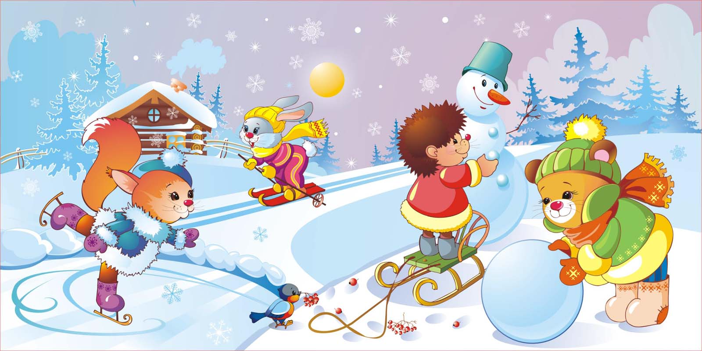
На картинке изображена зима?
ДА
НЕТ

Slide 3
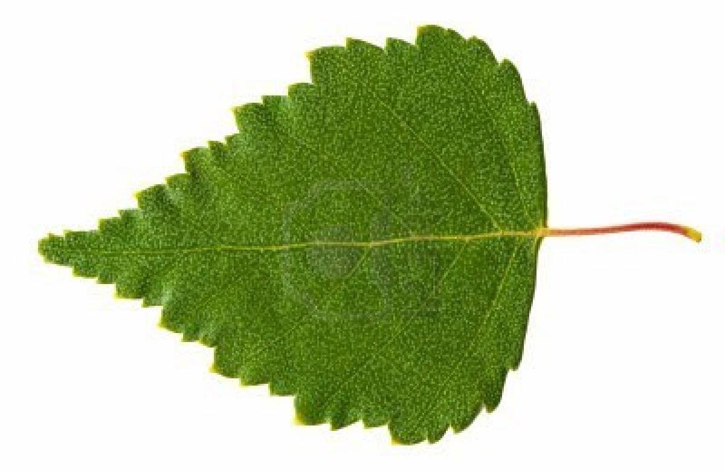
На картинке изображён лист рябины?
ДА
НЕТ

Slide 4
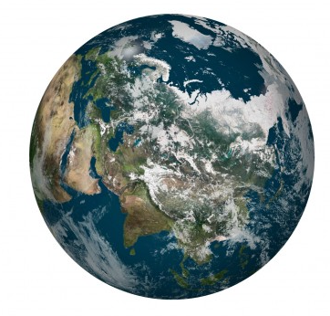
На картинке изображена планета Земля, на которой мы живём?
ДА
НЕТ

Slide 5
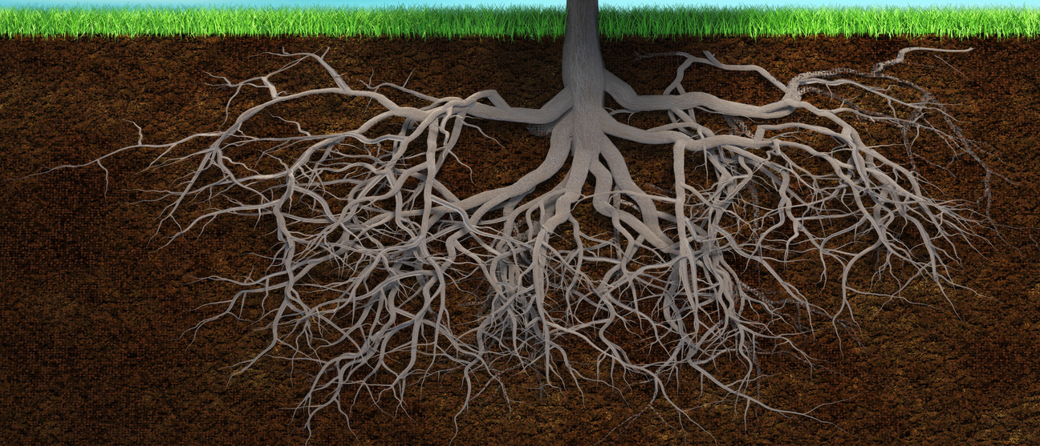
На картинке изображены ветки дерева?
ДА
НЕТ

Slide 6
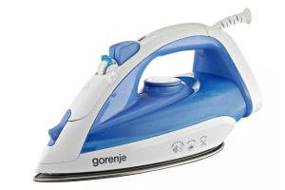
На картинке изображён электроприбор?
НЕТ
ДА

Slide 7
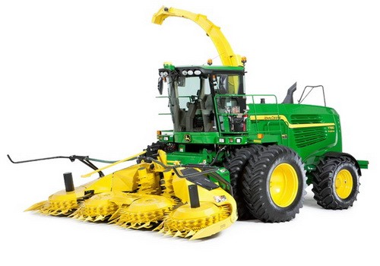
На картинке изображён городской транспорт?
ДА
НЕТ

Slide 8
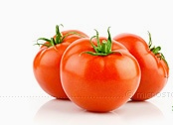
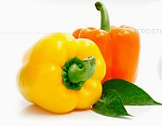
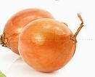
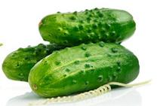
На картинке изображены овощи для салата?
НЕТ
ДА

Slide 9
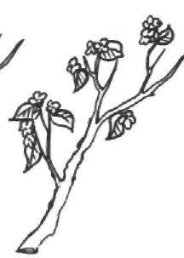
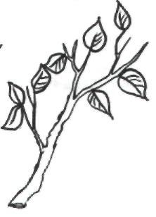
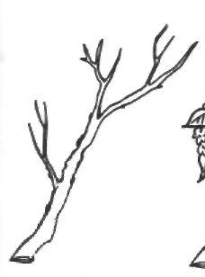
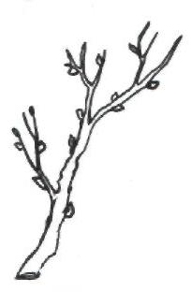
Так происходит с деревьями с наступлением весны?
ДА
НЕТ

Slide 10
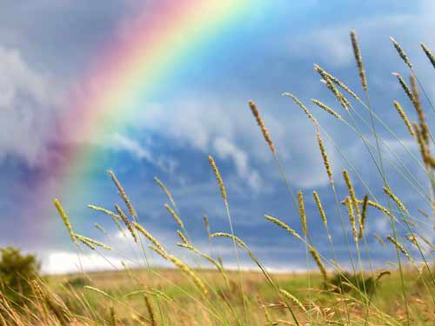
Это природное явление можно увидеть после дождя?
ДА
НЕТ

